Slide 1
ĐAU Ở TRẺ EM
Sub by tổ 9 y13 b

Slide 2
Câu hỏi
Cơ chế và định nghĩa đau?
Trẻ sơ sinh có biết đau?
Nguyên nhân đau ở trẻ em?
Đánh giá đau ở trẻ em có được không?
Xử trí đau?

Slide 3
Cơ chế và định nghĩa đau

Slide 4




ASCENDING
DESCENDING
Limbic forebrain
Somatosensory
cortex
Somatosensory
cortex
Thalamus
Corticobulbar fibers
Spinalthalamic tract
Brainstem
Dorsolateral funiculus
Input system
Spinoreticular
Interneurons
discrimination
Afferent, emotion
Central control
Nociceptive afferent fiber
spinal cord
Casey and Melzack, 1968

Slide 5
Đau là gì?
An unpleasant sensory and emotional experience associated with actual or potential tissue damage, or described in terms of such damage.
International Association for the Study of Pain (IASP)
Là một trải nghiệm khó chịu về cảm giác và cảm xúc đi kèm với tổn thương mô thực sự hoặc tiềm tàng, hoặc được mô tả trong thuật ngữ của những tổn thương đó.
Hiệp Hội Quốc Tế Nghiên Cứu Về Đau
Notes:
Đau luôn là một cảm giác chủ quan.
Nhận thức đau gồm 2 thành phần:
Thành phần cảm giác: cường độ, vị trí, thời gian
Thành phần cảm xúc và hành vi

Slide 6
Đau là gì?
Hội Đau Hoa Kỳ
Đau là dấu hiệu sinh tồn thứ 5
Đại hội thế giới về đau lần thứ 11
(21-26/8/2005, Sydney, Úc)
Đau ở trẻ em không được điều trị đúng mức

Slide 7
Những hiểu lầm về đau ở trẻ em
Hệ thần kinh trẻ sơ sinh chưa trưởng thành
Chịu đựng đau tốt và ít khi cần thuốc giảm đau
Dễ bị ngộ độc và nghiện thuốc
Không thể đánh giá đau ở trẻ em
Notes:
Trước đây, người ta cho rằng trẻ sơ sinh và nhũ nhi có hệ thần kinh chưa phát triển và do đó không cần hoặc rất ít cần thuốc giảm đau.
Những nghiên cứu gần đây cho thấy rằng chức năng cảm nhận đau đã phát triển từ thời kỳ bào thai và khá trưởng thành ngay cả ở trẻ sơ sinh non tháng.

Slide 8
Trẻ sơ sinh có biết đau?

Slide 9
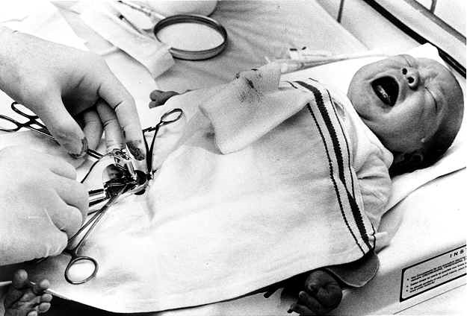
Trẻ sơ sinh có biết đau?
"Circumcision as Child Abuse: The Legal and Constitutional Issues,"
Journal of Family Law, University of Louisville School of Law
Notes:
"It has been argued that the infant suffers little or no pain in the circumcision process. The evidence offered is that in the ritual Jewish circumcision, the infant, who is given an alcohol teat during surgery, cries little and almost immediately goes to sleep. That argument shows an ignorance of the effects of alcohol on infants and fails to acknowledge that 'sleep' may be a response to pain."-- William E. Brigman, "Circumcision as Child Abuse: The Legal and Constitutional Issues," Journal of Family Law, University of Louisville School of Law, Louisville, Kentucky.

Slide 10
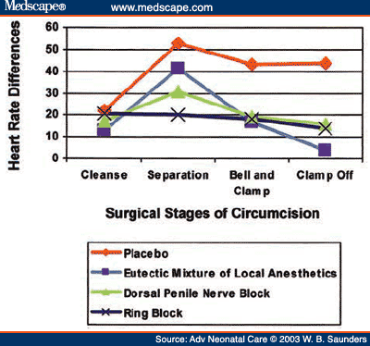
Heart rate
Respiratory rate
Cry duration

Slide 11
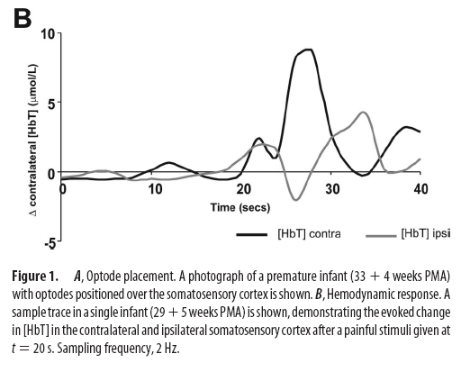
Đáp ứng đau ở vỏ não trẻ sơ sinh non tháng
Sự thay đổi của Hb khi bị đau (heel lance)
Slater et al, 2006
Notes:
Despite the recent increase in our understanding of the development of pain processing, it is still not known whether premature infants are capable of processing pain at a cortical level. In this study, changes in cerebral oxygenation over the somatosensory cortex were measured in response to noxious stimulation using real-time near-infrared spectroscopy in 18 infants aged between 25 and 45 weeks postmenstrual age. The noxious stimuli were heel lances performed for routine blood sampling; no blood tests were performed solely for the purpose of the study. Noxious stimulation produced a clear cortical response, measured as an increase in total hemoglobin concentration [HbT] in the contralateral somatosensory cortex, from 25 weeks (mean Delta[HbT] = 7.74 micromol/L; SE, 1.10). Cortical responses were significantly greater in awake compared with sleeping infants, with a mean difference of 6.63 micromol/L [95% confidence interval (CI) limits: 2.35, 10.91 micromol/L; mean age, 35.2 weeks]. In awake infants, the response in the contralateral somatosensory cortex increased with age (regression coefficient, 0.698 micromol/L/week; 95% CI limits: 0.132, 1.265 micromol/L/week) and the latency decreased with age (regression coefficient, -0.9861 micromol/L/week; 95% CI limits: -1.5361, -0.4361 micromol/L/week; age range, 25-38 weeks). The response was modality specific because no response was detected after non-noxious stimulation of the heel, even when accompanied by reflex withdrawal of the foot. We conclude that noxious information is transmitted to the preterm infant cortex from 25 weeks, highlighting the potential for both higher-level pain processing and pain-induced plasticity in the human brain from a very early age.

Slide 12
“Trẻ được phẫu thuật trước đó (0-3 tuổi) … tại cùng dermatome có số điểm đau (quan sát) cao hơn, [NE] cao hơn trong huyết tương, và cần morphine nhiều hơn trẻ không có phẫu thuật trước đó.”
Pain 114: 444, 2005

Slide 13
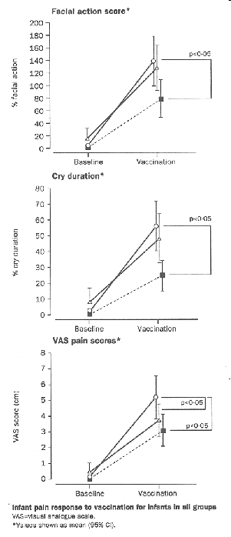
Đối tượng n/c: 3 nhóm trẻ
Cắt bao qui đầu có EMLA
Cắt bao qui đầu không EMLA
Không cắt bao qui đầu
Đánh giá:
Biểu hiện của nét mặt
Thời gian khóc
VAS
Kết quả:
Trẻ có cắt bao qui đầu có đ/ư đau nhiều hơn trẻ không cắt
Trẻ cắt có dùng EMLA có đ/ư đau ít hơn trẻ không dùng
(Taddio et al., 1995)
Facial action
Cry duration
VAS scores

Slide 14
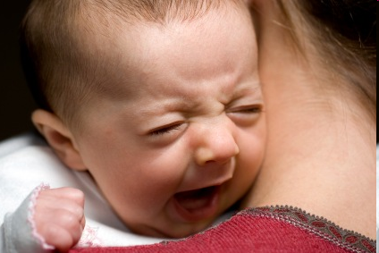
Trẻ sơ sinh
Trải nghiệm đau ở thời kỳ sơ sinh có hậu quả tức thời và lâu dài đến phản ứng của trẻ khi bị đau.
(Johnston and Stevens 1996; Porter et al. 1998; Grunau et al. 2001a,b; Johnston et al. 2003).

Slide 15
Đau ở trẻ em
Các loại đau như đau cấp, đau tái phát, tái mãn tính.
(Goodman and McGrath 1991; McGrath et al. 2000; Perquin et al. 2000)
Giai đoạn phát triển ảnh hưởng đến nhận thức về đau
(McGrath and Unruh 1987; Ross and Ross 1988; McGrath 1990)
Trí nhớ và kinh nghiệm có thể định hình đáp ứng của trẻ đối với đau hiện tại;
Những khó khăn trước đây có thể làm ảnh hưởng tới cách trẻ ứng phó với đau và làm tăng sự lo lắng, sợ hãi của trẻ.
(Chen et al. 1999, 2000a,b)

Slide 16
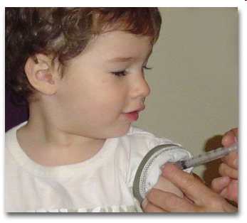

Đau ở trẻ em

Slide 17
Đau ở trẻ em
Yếu tố nhận thức, hành vi và cảm xúc của trẻ thay đổi theo hoàn cảnh đau và ảnh hưởng đến mức độ đau của trẻ.
(Ross and Ross 1988; McGrath and Hillier 2003)
Ngoài yếu tố kinh nghiệm và sự trưởng thành thì khí chất của trẻ có thể ảnh hưởng đến việc đáp ứng với đau của trẻ.
(Peterson and Toler 1986; Field et al. 1988; Blount et al. 1989; Wallace 1989; Schechter et al. 1991; Siegel and Smith 1991; Zeltzer et al. 1999)
Niềm tin, thái độ và bệnh sử đau của cha mẹ có thể ảnh hưởng đến trẻ về việc học và cách ứng phó với đau.
(Edwards et al. 1985a,b; Bush et al. 1986; Gil et al. 1991; Walker et al. 1994; Schanberg et al. 1998).

Slide 18
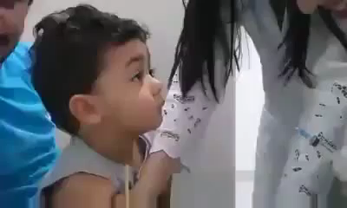
Đau ở trẻ em

Slide 19
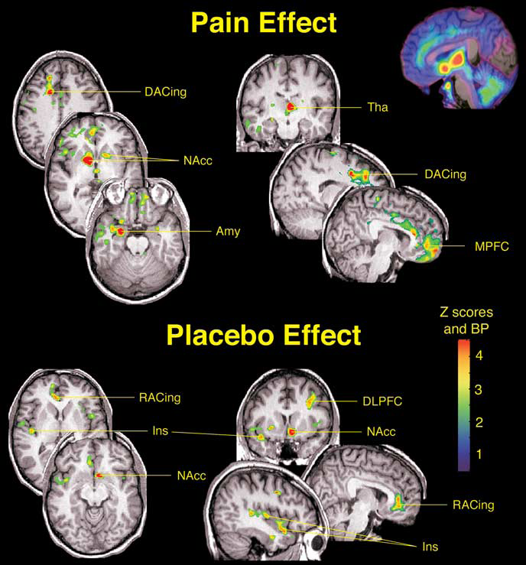
Believing is relieving
Zubieta et al., 2005
J Neuroscience
Notes:
Reductions in pain ratings when administered a placebo with expected analgesic properties have been described and hypothesized to be
mediated by the pain-suppressive endogenous opioid system. Using molecular imaging techniques, we directly examined the activity of
the endogenous opioid system on -opioid receptors in humans in sustained pain with and without the administration of a placebo.
Significant placebo-induced activation of -opioid receptor-mediated neurotransmission was observed in both higher-order and subcortical
brain regions, which included the pregenual and subgenual rostral anterior cingulate, the dorsolateral prefrontal cortex, the
insular cortex, and the nucleus accumbens. Regional activations were paralleled by lower ratings of pain intensity, reductions in its
sensory and affective qualities, and in the negative emotional state of the volunteers. These data demonstrate that cognitive factors (e.g.,
expectation of pain relief) are capable of modulating physical and emotional states through the site-specific activation of -opioid
receptor signaling in the human brain.

Slide 20
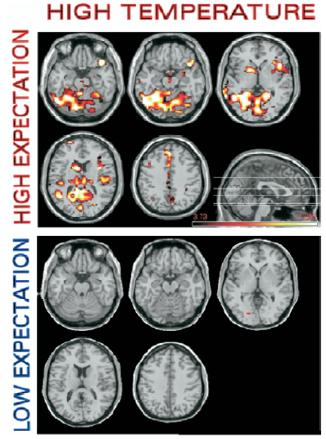
Đáp ứng não trên fMRI đối với kích thích đau do nhiệt ở nhiệt độ cao khi đối tượng mong đợi kích thích có
- cường độ cao (trên)
- cường độ thấp (dưới)
Keltner et al., 2006
J Neuroscience
Notes:
Fig. 1. Brain fMRI responses to a high-temperature stimulus when the subject expects a high (above) or a low (below) intensity stimulation. Note that expectation of a high-intensity noxious stimulus activates different brain regions, such as the thalamus, insular cortex, somatosensory cortex, ACC as
well as the orbitofrontal cortex, amygdala, ventral striatum, and the nucleus cuneiformis in the brainstem. By contrast, expectation of a low-intensity
noxious stimulus induces less fMRI activation (from Keltner et al., 2006).

Slide 21
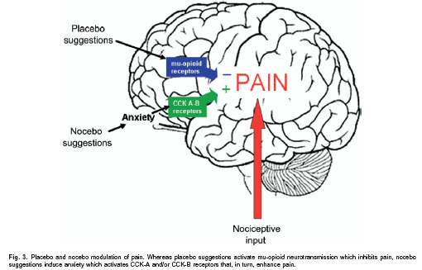
Cholecystokinin (CCK)
Benedetti et al. 2007, Neuroscience
Notes:
Benedetti et al. provide an interesting review of the nocebo effect (the anticipation of pain enhancing its magnitude). This is the opposite of the placebo effect, where a more positive expectation can lower perceived pain. Their article (PDF here) provides some interesting graphics of brain imagining showing this effect, and discusses relevant brain receptors. Recent experimental evidence indicates that negative verbal suggestions induce anticipatory anxiety about the impending pain increase, and this verbally-induced anxiety triggers the activation of cholecystokinin (CCK) which, in turn, facilitates pain transmission. CCK-antagonists have been found to block this anxiety-induced hyperalgesia, thus opening up the possibility of new therapeutic strategies whenever pain has an important anxiety component.

Slide 22
Các bước tiếp cận kiểm soát đau ở trẻ em
Đánh giá đau ở trẻ
Chẩn đoán nguyên nhân nguyên và thứ phát
Chọn lựa điều trị thích hợp
Thực thi kế hoạch quản lý đau
(McGrath PA and Brown SC, 2003)

Slide 23
Các bước tiếp cận kiểm soát đau ở trẻ em
Đánh giá đau ở trẻ
Chẩn đoán nguyên nhân nguyên và thứ phát
Chọn lựa điều trị thích hợp
Thực thi kế hoạch quản lý đau
(McGrath PA and Brown SC, 2003)

Slide 24
Lượng giá đau ở trẻ em
Tuỳ theo giai đoạn phát triển: theo lứa tuổi
Dùng nguyên tắt QUEST (Baker & Wong, 1987):
Question the child (Hỏi trẻ).
Use pain rating scales (Xử dụng thang điểm đau). Evaluate behavior and physiological changes (Lượng giá thay đổi hành vi và sinh lý).
Secure parent’s involvement (Vai trò của cha mẹ). Take cause of pain into account
(Để ý đến nguyên nhân). Take action and evaluate results
(Hành động và lượng giá kết quả).

Slide 25
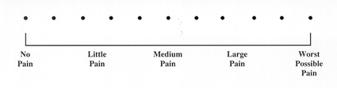
Thang điểm số: cho trẻ ≥ 8 tuổi
0 1 2 3 4 5 6 7 8 9 10
(không đau) (đau không tưởng tượng nổi)
Thang bằng từ mô tả: cho trẻ ≥ 6 tuổi
Không
đau
Đau
ít
Đau
vừa
Đau
nhiều
Đau
không thể
nào tưởng tượng nổi

Slide 26
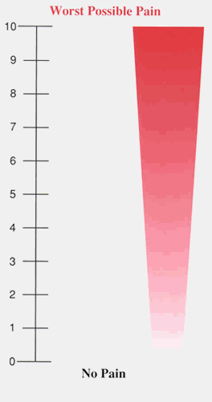
Đau không thể nào tưởng tượng nổi
Thang màu
≥ 6 tuổi
Không đau

Slide 27
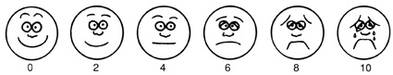
Thang điểm đau bằng khuôn mặt của Wong-Baker
≥ 3 tuổi
NO HURT
HURTS LITTLE BIT
HURTS
LITTLE MORE
HURTS
EVEN MORE
HURTS
WHOLE LOT
HURTS
WORSE
From Wong DL, Hockenberry-Eaton M, Wilson D,
Winkelstein ML, Ahmann E, DiVito-Thomas PA:
Whaley and Wong’s Nursing Care of Infants and Children,
ed. 6, St. Louis, 1999, Mosby, p. 1153.

Slide 28
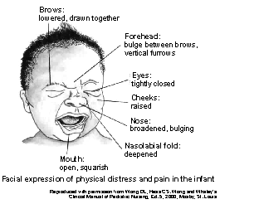
<3 tháng: dụa trên sinh lý và hành vi, thang điểm FLACC
Notes:
FLACC: The Face, Legs, Activity, Cry, Consolability scale or FLACC scale
1-3: nhẹ
4-6 trung bình
7-10 nặng

Slide 29
Các bước tiếp cận kiểm soát đau ở trẻ em
Đánh giá đau ở trẻ
Chẩn đoán nguyên nhân nguyên phát và thứ phát
Chọn lựa điều trị thích hợp
Thực thi kế hoạch quản lý đau
(McGrath PA and Brown SC, 2003)

Slide 30
Nguyên nhân gây đau ở trẻ em
Đau trong sinh hoạt hằng ngày: ko cần điều trị, là co hội cho trẻ học cách dduong đầu vói đau
Đau ngắn hạn: thuong gạp trên LS
Đau tái đi tái lại
Đau liên quan đến bệnh tật và đau mãn tính
Đau do thủ thuật y khoa

Slide 31
Các bước tiếp cận kiểm soát đau ở trẻ em
Đánh giá đau ở trẻ
Chẩn đoán nguyên nhân nguyên và thứ phát
Chọn lựa điều trị thích hợp
Thực thi kế hoạch quản lý đau
(McGrath PA and Brown SC, 2003)

Slide 32
Điều trị đau ở trẻ em
Dùng thuốc
Không dùng thuốc

Slide 33
- 4 nguyên tắc dùng thuốc giảm đau ở trẻ em: LOVE
+ L: Theo bậc thang: “chọn thuốc” theo mức độ đau . Đau nhẹ (1-3): Acetaminophen, ibuprofen hoặc NSAID . Đau vừa (4-6): Acetaminophen hoặc NSAID + Coidein . Đau nặng (7-10) : Á phiện, có thể phối hợp Acetaminophen hoặc NSAID + O: theo giờ : đúng giờ dựa trên tác dụng thuốc & mức độ đau của trẻ + V: theo từng trẻ: . Dựa trên đứ của từng BN . Ko liều thuốc giảm đau nào làm giảm đau ở tất cả trẻ . Chọn thuốc và liều sao cho trẻ ko bị đau trc khi dùng liều kế . Theo dõi cơn đau trẻ thường xuyên và điều chỉnh liều khi cần thiết + E: theo đường miệng, ngoài ra cân nhắc: . Thoa ngoài da trước đường chích . Chích TM, dưới da, ko nên dùng TB

Slide 34
Các thuốc trong điều trị đau ở trẻ em
Acetaminophen
NSAIDs (Kháng viêm không steroid)
(ibuprofen, naproxen, aspirin…)
Opioids (Á phiện)
(codeine, morphine, methadone…)
Khác
(steroids, thuốc chống co giật, an thần,
thuốc chống trầm cảm, EMLA…)
Thuốc

Slide 35
- Liều dùng Acetominophen:
10-15 mg/kg/ 4 giờ (u) 20-30 mg/kg/ 6 giờ (HM) Liều tối đa : Trẻ nhỏ : 90 mg/kg/ngày Trẻ nhũ nhi: 75 mg/kg/ ngày Sơ sinh đủ tháng: 60, thiếu tháng : 45

Slide 36
Điều trị bằng phương pháp không dùng thuốc
Liệu pháp nhận thức: hiệu quả và đa dạng nhất trong điều trị đau trẻ em.
Liệu pháp hành vi
Liệu pháp vật lý
Xử trí đau ở trẻ em không cần kỹ thuật cao
Notes:
Liệu pháp nhận thức: hướng nhận thức của trẻ vào những khía cạnh cảm giác khác của thủ thuật hơn là khía cạnh gây đau và gây tổn thương của thủ thuật.
Liệu pháp hành vi: giảm những hành vi gây tăng cảm giác đau, lo lắng và mất hả năng hoạt động. Làm tăng những hành vi có thể làm giảm cảm giác đau.
Liệu pháp vật lý: vật lý trị liệu, kích thích nhiệt, kích thích cảm giác, massage, châm cứu

Slide 37
Các bước tiếp cận kiểm soát đau ở trẻ em
Đánh giá đau ở trẻ
Chẩn đoán nguyên nhân nguyên và thứ phát
Chọn lựa điều trị thích hợp
Thực thi kế hoạch quản lý đau
(McGrath PA and Brown SC, 2003)

Slide 38
Hướng dẫn dùng thuốc giảm đau cổ điển
Bốn quan điểm cơ bản:
1. Theo bậc thang
2. Theo giờ giấc
3. Theo đường miệng
4. Theo từng trẻ

Slide 39
Lựa chọn thuốc giảm đau ban đầu
Mức độ đau | Thuốc giảm đau | Ví dụ
Nhẹ (điểm đau 1-3) | Acetaminophen, kháng viêm không steroid (NSAIDs) | Tylenol® , ibuprofen (Motrin®), naproxen (Naprosyn®)
Vừa (điểm đau 4-6) | Acetaminophen, hoặc kết hợp NSAID/codeine | Toradol® , Vicodin®, Tylox®, Tylenol® with codeine
Nặng (điểm đau 7-10) | Morphine | Morphine, hydromorphone (Dilaudid®), fentanyl

Slide 40
Những hiểu lầm về đau ở trẻ em
Hệ thần kinh trẻ sơ sinh chưa trưởng thành
Chịu đựng đau tốt và ít khi cần thuốc giảm đau
Không thể đánh giá đau ở trẻ em
Dễ bị ngộ độc và nghiện thuốc

Slide 41
Hậu quả của đau ở trẻ em
Tác hại không tốt về tâm lý và cảm xúc
Ảnh hưởng đến trạng thái của trẻ
Làm rối loạn nhịp ăn và ngủ của trẻ
Cuộc sống xã hội và thành tích học tập
Với trẻ nhỏ, ảnh hưởng bất lợi về hệ thần kinh cảm giác đau và khả năng ứng phó đau sau này

Slide 42
Kết luận
Cái gây đau ở người lớn đều có thể gây đau ở trẻ em
Có thể lượng giá đau tùy theo sự phát triển của trẻ
Các thuốc giảm đau nếu dùng đúng không hại cho trẻ
Vai trò của nhận thức, cảm xúc và hành vi trên cảm nhận đau
Chú ý đến việc phối hợp điều trị không dùng thuốc

